Slide 1
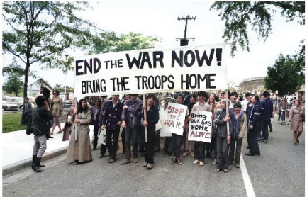


Slide 2
Mục tiêu
Nêu được những nét chính về tình hình chính trị,
kinh tế của nước Mỹ và các nước Tây Âu từ năm 1945 đến năm 1991.

Slide 3
Nội dung
1: NƯỚC MỸ TỪ NĂM 1945 ĐẾN NĂM 1991
2: CÁC NƯỚC TÂY ÂU TỪ NĂM 1945 ĐẾN NĂM 1991

Slide 4
Sau chiến tranh thế giới thứ hai, Mỹ và các nước Tây Âu đã trải qua một thời kỳ tăng trưởng mạnh về kinh tế, được gọi là “Ba mươi năm rực rỡ”. Liệu thực sự tăng trưởng đó chỉ toàn là “rực rỡ”? Thực chất tình hình chính trị, kinh tế của nước Mỹ và các nước Tây Âu đã diễn ra như thế nào?

Slide 5
1. Nước Mỹ từ năm 1945 đến năm 1991
Câu hỏi: Dựa vào các tư liệu 11.1, 11.2, 11.3, 11.4 và thông tin trong bài, hãy trình bày những nét chính về kinh tế, chính trị của nước Mỹ trong thời kỳ 1945 – 1991 Theo em, sự kiện nào ảnh hưởng lớn nhất đến tình hình chính trị nước Mỹ những năm 70 của thế kỉ XX? Vì sao?

Slide 6
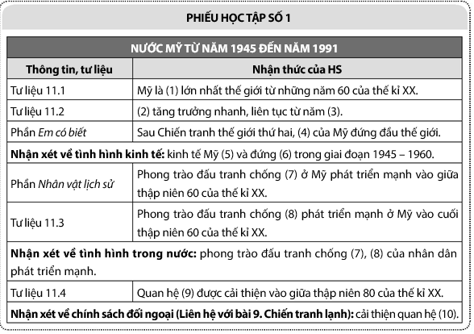

Slide 7
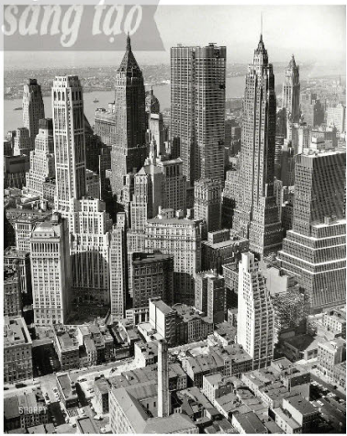


Slide 8
Thông tin, tư liệu |  | Nhận thức của học sinh
Tư liệu 11.1 |  | Mỹ là (1) lớn nhất thế giới từ những năm 60 của thế kỷ XX
Tư liệu 11.2 |  | Tăng trưởng nhanh, liên tục từ năm(3)
Phần Em có biết |  | Sau chiến tranh thế giới thứ hai ,(4) của Mỹ đứng đầu thế giới.
Nhận xét tình hình kinh tế (5) và đứng (6)
Nhân vật lịch sử |  | Phong trào đấu tranh chống (7) phát triển mạnh vào giữa thập niên 60 thế kỷ XX
Tư liệu 11.3 |  | Phong trào đấu tranh chống (8) phát triển mạnh ở Mỹ vào cuối thập niên 60 thế kỷ XX.
Nhận xét tình hình trong nước : Phong trào đấu tranh chống (7) (8) của nhân dân phát triển mạnh .
Tư liệu 11.4 | Quan hệ (9) được cải thiện vào giữa thậ niên 80 thế kỉ XX
Nhận xét về chính sách đối ngoại Cải thiện quan hệ (10)
Trung tâm kinh tế- tài chính

Slide 9
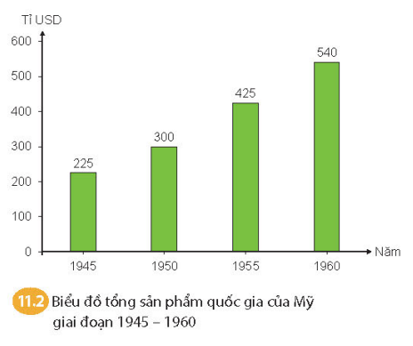

Slide 10
Thông tin, tư liệu |  | Nhận thức của học sinh
Tư liệu 11.1 |  | Mỹ là (1) lớn nhất thế giới từ những năm 60 của thế kỷ XX
Tư liệu 11.2 |  | Tăng trưởng nhanh, liên tục từ năm(3)
Phần Em có biết |  | Sau chiến tranh thế giới thứ hai ,(4) của Mỹ đứng đầu thế giới.
Nhận xét tình hình kinh tế (5) và đứng (6)
Nhân vật lịch sử |  | Phong trào đấu tranh chống (7) phát triển mạnh vào giữa thập niên 60 thế kỷ XX
Tư liệu 11.3 |  | Phong trào đấu tranh chống (8) phát triển mạnh ở Mỹ vào cuối thập niên 60 thế kỷ XX.
Nhận xét tình hình trong nước : Phong trào đấu tranh chống (7) (8) của nhân dân phát triển mạnh .
Tư liệu 11.4 | Quan hệ (9) được cải thiện vào giữa thậ niên 80 thế kỉ XX
Nhận xét về chính sách đối ngoại Cải thiện quan hệ (10)
Trung tâm kinh tế- tài chính
Kinh tế Mỹ
1945 đến
năm 1960

Slide 11
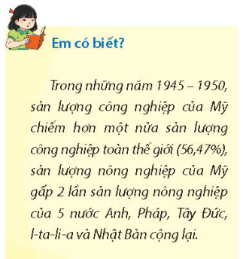

Slide 12
Thông tin, tư liệu |  | Nhận thức của học sinh
Tư liệu 11.1 |  | Mỹ là (1) lớn nhất thế giới từ những năm 60 của thế kỷ XX
Tư liệu 11.2 |  | Tăng trưởng nhanh, liên tục từ năm(3)
Phần Em có biết |  | Sau chiến tranh thế giới thứ hai ,(4) của Mỹ đứng đầu thế giới.
Nhận xét tình hình kinh tế (5) và đứng (6)
Nhân vật lịch sử |  | Phong trào đấu tranh chống (7) phát triển mạnh vào giữa thập niên 60 thế kỷ XX
Tư liệu 11.3 |  | Phong trào đấu tranh chống (8) phát triển mạnh ở Mỹ vào cuối thập niên 60 thế kỷ XX.
Nhận xét tình hình trong nước : Phong trào đấu tranh chống (7) (8) của nhân dân phát triển mạnh .
Tư liệu 11.4 | Quan hệ (9) được cải thiện vào giữa thậ niên 80 thế kỉ XX
Nhận xét về chính sách đối ngoại Cải thiện quan hệ (10)
Trung tâm kinh tế- tài chính
Kinh tế Mỹ
1945 đến
năm 1960
Sản lượng công nghiệp
Phát triển mạnh
đầu thế giới

Slide 13
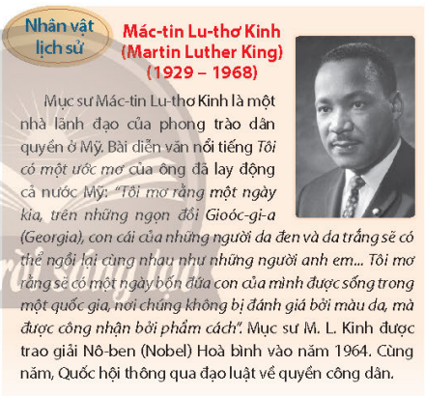

Slide 14
Thông tin, tư liệu |  | Nhận thức của học sinh
Tư liệu 11.1 |  | Mỹ là (1) lớn nhất thế giới từ những năm 60 của thế kỷ XX
Tư liệu 11.2 |  | Tăng trưởng nhanh, liên tục từ năm(3)
Phần Em có biết |  | Sau chiến tranh thế giới thứ hai ,(4) của Mỹ đứng đầu thế giới.
Nhận xét tình hình kinh tế (5) và đứng (6)
Nhân vật lịch sử |  | Phong trào đấu tranh chống (7) phát triển mạnh vào giữa thập niên 60 thế kỷ XX
Tư liệu 11.3 |  | Phong trào đấu tranh chống (8) phát triển mạnh ở Mỹ vào cuối thập niên 60 thế kỷ XX.
Nhận xét tình hình trong nước : Phong trào đấu tranh chống (7) (8) của nhân dân phát triển mạnh .
Tư liệu 11.4 | Quan hệ (9) được cải thiện vào giữa thậ niên 80 thế kỉ XX
Nhận xét về chính sách đối ngoại Cải thiện quan hệ (10)
Trung tâm kinh tế- tài chính
Kinh tế Mỹ
1945 đến
năm 1960
Sản lượng công nghiệp
Phát triển mạnh
đầu thế giới
Phân biệt chủng tộc

Slide 15
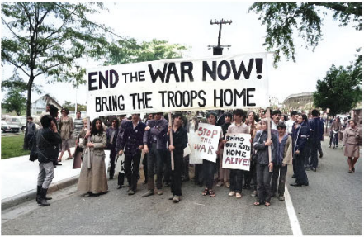
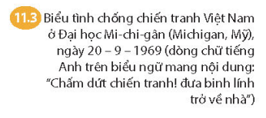

Slide 16
Thông tin, tư liệu |  | Nhận thức của học sinh
Tư liệu 11.1 |  | Mỹ là (1) lớn nhất thế giới từ những năm 60 của thế kỷ XX
Tư liệu 11.2 |  | Tăng trưởng nhanh, liên tục từ năm(3)
Phần Em có biết |  | Sau chiến tranh thế giới thứ hai ,(4) của Mỹ đứng đầu thế giới.
Nhận xét tình hình kinh tế (5) và đứng (6)
Nhân vật lịch sử |  | Phong trào đấu tranh chống (7) phát triển mạnh vào giữa thập niên 60 thế kỷ XX
Tư liệu 11.3 |  | Phong trào đấu tranh chống (8) phát triển mạnh ở Mỹ vào cuối thập niên 60 thế kỷ XX.
Nhận xét tình hình trong nước : Phong trào đấu tranh chống (7) (8) của nhân dân phát triển mạnh .
Tư liệu 11.4 | Quan hệ (9) được cải thiện vào giữa thậ niên 80 thế kỉ XX
Nhận xét về chính sách đối ngoại Cải thiện quan hệ (10)
Trung tâm kinh tế- tài chính
Kinh tế Mỹ
1945 đến
năm 1960
Sản lượng công nghiệp
Phát triển mạnh
đầu thế giới
Phân biệt chủng tộc
Chiến tranh tại Việt Nam
Phân biệt chủng tộc
Chiến tranh

Slide 17
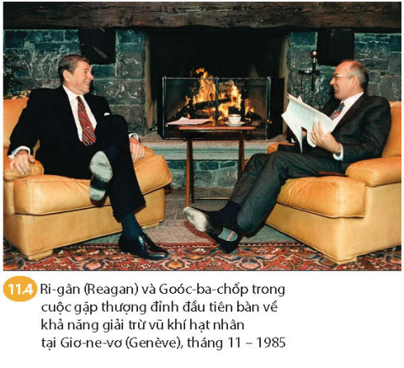

Slide 18
Thông tin, tư liệu |  | Nhận thức của học sinh
Tư liệu 11.1 |  | Mỹ là (1) lớn nhất thế giới từ những năm 60 của thế kỷ XX
Tư liệu 11.2 |  | Tăng trưởng nhanh, liên tục từ năm(3)
Phần Em có biết |  | Sau chiến tranh thế giới thứ hai ,(4) của Mỹ đứng đầu thế giới.
Nhận xét tình hình kinh tế (5) và đứng (6)
Nhân vật lịch sử |  | Phong trào đấu tranh chống (7) phát triển mạnh vào giữa thập niên 60 thế kỷ XX
Tư liệu 11.3 |  | Phong trào đấu tranh chống (8) phát triển mạnh ở Mỹ vào cuối thập niên 60 thế kỷ XX.
Nhận xét tình hình trong nước : Phong trào đấu tranh chống (7) (8) của nhân dân phát triển mạnh .
Tư liệu 11.4 | Quan hệ (9) được cải thiện vào giữa thậ niên 80 thế kỉ XX
Nhận xét về chính sách đối ngoại Cải thiện quan hệ (10)
Trung tâm kinh tế- tài chính
Kinh tế Mỹ
1945 đến
năm 1960
Sản lượng công nghiệp
Phát triển mạnh
đầu thế giới
Phân biệt chủng tộc
Chiến tranh tại Việt Nam
Phân biệt chủng tộc
Chiến tranh
Xô-Mỹ
Với Liên Xô

Slide 19
Tình hình kinh tế nước Mỹ trong những năm 1945 – 1991 có thể được chia thành 3 giai đoạn chính:
từ năm 1945 đến năm 1973: kinh tế phát triển thịnh vượng;
từ năm1973 đến đầu thập niên 80 của thế kỉ XX: khủng hoảng, suy thoái và nỗ lực tái cấu trúc kinh tế;
từ giữa thập niên 80 của thế kỉ XX đến năm 1991: kinh tế dần hồi phục.

Slide 20
* Giai đoạn 1945-1973: phát triển mạnh mẽ
-Giá trị tổng sản lượng công nghiệp của Mĩ chiếm hơn một nửa công nghiệp thế giới (56,5%) (1948).
-Giá trị sản lượng nông nghiệp Mĩ bằng 2 lần giá trị tổng sản lượng nông nghiệp của 5 nước Anh, Pháp, Đức, Italia, Nhật Bản (1949).
-50% tàu bè đi lại trên mặt biển là của Mĩ, 3/4 dự trữ vàng của thế giới tập trung ở Mĩ (1949).
-Mĩ chiếm gần 40% giá trị tổng sản phẩm kinh tế thế giới.
– Trong khoảng 20 năm sau Chiến tranh thế giới thứ hai, Mĩ trở thành trung tâm kinh tế – tài chính duy nhất trên thế giới.
– Các chính sách và biện pháp điều tiết của nhà nước có vai trò quan trọng thúc đẩy kinh tế Mĩ phát triển.

Slide 21
Tình hình chính trị nước Mỹ trong những năm 1945 – 1991 có những nét nổi bật sau:
Đảng Cộng hoà và Đảng Dân chủ thay nhau cầm quyền; thập niên 60 của thế kỉ XX:
phong trào đấu tranh dân quyền – chống phân biệt chủng tộc, đòi quyền công dân cho người da đen;
phong trào phản đối cuộc chiến tranh do Mỹ tiến hành tại Việt Nam;
thập niên 70 của thế kỉ XX: bê bối quốc gia nghiêm trọng nhất là cuộc khủng hoảng Oa-tơ-ghết (Watergate) (1972 – 1974).

Slide 22
* Giai đoạn 1973 – 1991: suy thoái.
Năm 1973, do tác động của cuộc khủng hoảng năng lượng thế giới, kinh tế Mĩ lâm vào khủng hoảng, suy thoái kéo dài đến năm 1982. Năng suất lao động giảm, hệ thống tài chính bị rối loạn
Năm 1983, nền kinh tế bắt đầu phục hồi. Tuy vẫn là nước đứng đầu thế giới về kinh tế – tài chính, nhưng tỷ trọng kinh tế Mĩ trong nền kinh tế thế giới giảm hơn so với trước.

Slide 23
• Chính trị:
Chính trị không ổn định, nhiều vụ bê bối chính trị xảy ra (Irangate-1985), Watergate…
Tiếp tục triển khai “chiến lược toàn cầu” và theo đuổi chiến tranh lạnh. Học thuyết Reagan và chiến lược “Đối đầu trực tiếp” chủ trương tăng cường chạy đua vũ trang, can thiệp vào các địa bàn chiến lược và điểm nóng thế giới.

Slide 24
Giữa thập niên 80, xu thế hòa hoãn ngày càng chiếm ưu thế trên thế giới.
Tháng 12 – 1989, Mĩ – Xô chính thức tuyên bố kết thúc “chiến tranh lạnh” nhưng Mĩ và các đồng minh vẫn tác động vào cuộc khủng hoảng dẫn đến sự sụp đổ của chủ nghĩa xã hội ở Liên Xô và Đông Âu.

Slide 25
* Giai đoạn 1991 – 2000:
Phát triển xen kẽ suy thoái ngắn, nhưng vẫn là nước đứng đầu thế giới.
Mĩ tạo ra được 25 % giá trị tổng sản phẩm trên toàn thế giới và có vai trò chi phối hầu hết các tổ chức kinh tế – tài chính quốc tế như WTO, WB, IMF.

Slide 26
Theo em, sự kiện nào ảnh hưởng lớn nhất đến tình hình chính trị nước Mỹ những năm 70 của thế kỉ XX? Vì sao?
Sự kiện ảnh hưởng lớn nhất đến tình hình chính trị của Hoa Kỳ trong những năm70 của thế kỉ XX là: năm 1972, chuyến thăm của Tổng thống R. Ních-xơn đến Trung Quốc và Liên Xô.
Sự cải thiện trong quan hệ ngoại giao giữa Mỹ (trụ cột của khối tư bản chủ nghĩa) với Liên Xô, Trung Quốc – hai quốc gia trọng yếu của khối xã hội chủ nghĩa.(Sau chiến tranh lạnh 1989)
ưu tiên sử dụng chủ nghĩa thực dụng trong quan hệ quốc tế; dẫn đến quan hệ Xô – Mỹ trong Chiến tranh lạnh vẫn tiếp tục duy trì ở trạng thái “chung sống hoà bình” (1962 – 1973) hoặc“hoà hoãn”(1961 – 1978).

Slide 27
2. Các nước Tây Âu từ năm 1945 đến năm 1991
Câu hỏi: Hãy trình bày đặc điểm nổi bật của tình hình kinh tế, chính trị Tây Âu từ năm 1945 đến năm 1991
Hãy xác định trên lược đồ 11.8 tên các nước tham gia Cộng đồng kinh tế châu Âu năm 1957 và Liên minh châu Âu năm 1991

Slide 28
* Từ 1945 đến nửa đầu những năm 70 của thế kỉ XX
– Kinh tế:
•Trong Chiến tranh thế giới thứ hai, các nước châu Âu đều bị tàn phá nặng nề. Sau chiến tranh, với sự cố gắng của từng nước và sự viện trợ của Mĩ trong khuôn khổ của “Kế hoạch Mác-san”, tới năm 1950 nền kinh tế các nước Tây Âu cơ bản được khôi phục.
•Từ đầu những năm 50 đến đầu những năm 70 (thế kỷ XX), nền kinh tế các nước Tây Âu ổn định và phát triển nhanh. Nước Đức trở thành nước công nghiệp thứ ba, Anh trở thành nước công nghiệp thứ tư, Pháp trở thành nước công nghiệp thứ năm trong hệ thống tư bản chủ nghĩa (sau Mĩ và Nhật Bản). Từ đầu thập kỉ 70, Tây Âu đã trở thành một trong ba trung tâm kinh tế – tài chính lớn của thế giới.
•Các nước Tây Âu có nền khoa học – kĩ thuật phát triển cao, hiện đại.
•Quá trình liên kết khu vực ở Tây Âu diễn ra mạnh mẽ với sự hình thành Cộng đồng kinh tế châu Âu (EEC) năm 1957 và Cộng đồng châu Âu (EC) năm 1967.

Slide 29
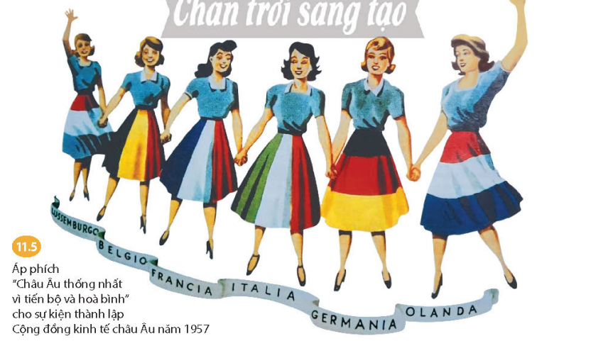

Slide 30
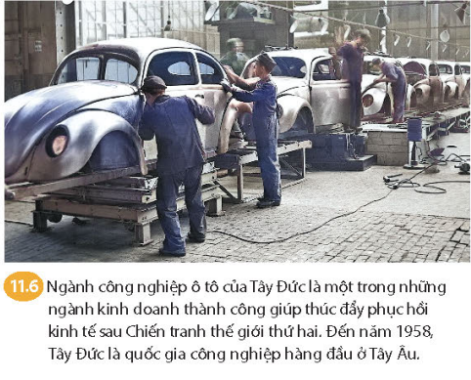

Slide 31
– Chính trị:
•Củng cố chính quyền của giai cấp tư sản, ổn định tình hình chính trị - xã hội
•Hàn gắn vết thương chiến tranh, phục hồi nền kinh tế, liên minh chặt chẽ với Mĩ, tìm cách trở lại thuộc địa của mình.
•Từ 1945 - 1950, cơ bản ổn định và phục hồi về mọi mặt, trở thành đối trọng của khối XHCN Đông Âu mới hình thành.
•Giai cấp tư sản gạt những người cộng sản ra khỏi chính phủ - Pháp, Anh, Ý.
•Tây Âu gia nhập khối Quân sự Bắc Đại Tây Dương - NATO - do Mĩ đứng đầu.
• Pháp xâm lược trở lại Đông Dương, Anh trở lại Miến Điện và Mã lai; Hà lan trở lại In đô nê xi a.
•1950 – 1973: nền dân chủ tư sản ở Tây Âu tiếp tục phát triển, đồng thời có nhiều biến động chính trị

Slide 32
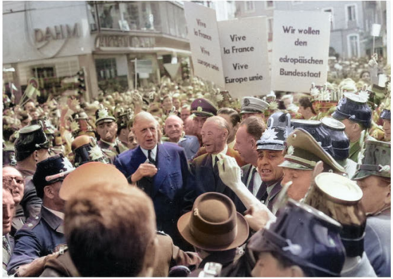
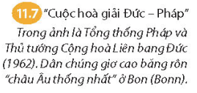

Slide 33
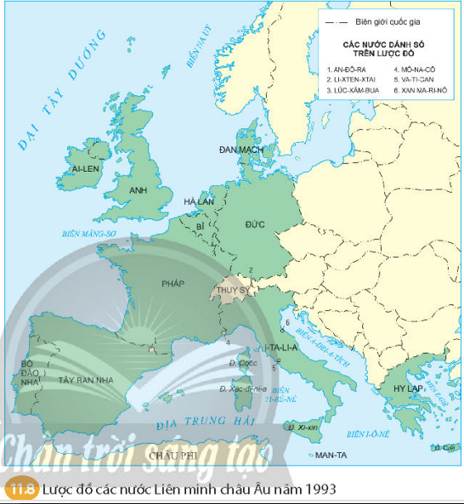

Slide 34
* Từ năm 1973 đến năm 1991
– Đến đầu thập kỉ 90, kinh tế Tây Âu lâm vào tình trạng không ổn định, suy thoái kéo dài.
– Tuy vẫn là một trong ba trung tâm kinh tế – tài chính lớn của thế giới, nhưng kinh tế Tây Âu gặp không ít khó khăn: suy thoái, khủng hoảng, lạm phát và thất nghiệp. Quá trình liên hợp hóa trong khuôn khổ Cộng đồng châu Âu (EU) vẫn còn nhiều khó khăn trở ngại.
– Chính trị:
• 11/1972: ký Hiệp định về cơ sở quan hệ giữa hai nước Đức làm tình hình Tây Âu dịu đi
• Ký Định ước Henxinki về an ninh và hợp tác châu Âu (1975).
• 1989, “Bức tường Berlin” bị phá bỏ và nước Đức thống nhất (3/10/1990)

Slide 35
* Từ 1991 đến năm 2000
– Đầu thập niên 90 (thế kỉ XX), Tây Âu lâm vào cuộc suy thoái ngắn.
– Từ năm 1994, nền kinh tế bắt đầu phục hồi và phát triển trở lại. Tốc độ tăng trưởng tăng từ 2,9 đến 3,4%.
– Tây Âu là một trong ba trung tâm kinh tế – tài chính lớn nhất thế giới. Đến giữa thập niên 90 (thế kỷ XX), 15 nước thành viên EU đã chiếm 1/3 tổng sản phẩm công nghiệp toàn thế giới. Có nền khoa học – kĩ thuật hiện đại.

Slide 36
– Chính trị:
• Thập kỉ cuối cùng của thế kỉ XX, cơ bản là ổn định.
• Có sự điều chỉnh quan trọng trong bối cảnh “Chiến tranh lạnh” kết thúc, trật tự hai cực Ianta tan rã.
• Nếu như Anh vẫn duy trì liên minh chặt chẽ với Mĩ thì Pháp và Đức đã trở thành những đối trọng đáng chú ý với Mĩ trong nhiều vấn đề quốc tế quan trọng.
• Mở rộng quan hệ với các nước đang phát triển ở Á, Phi, Mĩ La tinh và các nước thuộc Đông Âu.

Slide 37
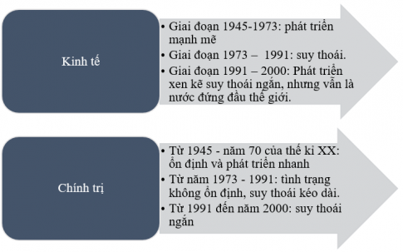
Luyện tập
Hãy vẽ sơ đồ tư duy trình bày những nét chính về tình hình kinh tế, chính trị của nước Mỹ và các nước Tây Âu giai đoạn 1945 – 1991
Tây Âu:

Slide 38
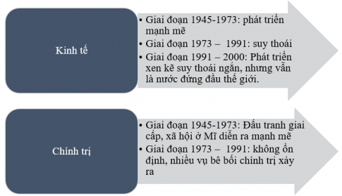
Mỹ:

Slide 39
VẬN DỤNG Anh – một trong các quốc gia sáng lập đã rời khỏi tổ chức Liên minh châu Âu vào năm 2020. Hãy tham khảo thêm thông tin để viết một đoạn văn ngắn (khoảng 150 chữ) giới thiệu về sự kiện này.

Slide 40
Nước Anh đã chính thức ra khỏi Liên minh châu Âu (EU) vào đêm qua 31/12 sau gần nửa thế kỷ gắn bó và sau 4 năm rưỡi tiến hành trưng cầu dân ý để rời khối này. Về mặt pháp lý, Anh đã rời EU từ 31/1/2020, nhưng đã có một số vướng mắc trong các cuộc đàm phán để đảm bảo một thỏa thuận thương mại tự do với Brussels. Việc Anh rời khỏi Liên minh châu Âu (Brexit) được cho là mở ra hướng đi mới cho cả Anh và EU, tuy nhiên cũng sẽ gây ra những ảnh hưởng sâu sắc đối với tình hình kinh tế, chính trị của hai bên. Anh đã chuyển vai trò từ một bên tham gia định hình chính sách của EU, thành một trong những chủ thể hành động đối ngoại của EU.

Slide 41
Điểm nổi bật của quan hệ Anh - EU sau Brexit là hai bên gần như hoàn toàn tập trung vào đàm phán thương mại, mà chưa có bất kỳ cuộc đàm phán nào về đối ngoại, an ninh và quốc phòng. Anh vẫn duy trì các quan hệ song phương và đa phương với EU, nhưng mối quan hệ tổng thể giữa hai bên đang trong tình trạng bất ổn. Điều này sẽ hạn chế hợp tác trong tương lai. Về thỏa thuận thương mại, mặc dù đến phút chót, hai bên đã ký kết được thỏa thuận, nhưng cuộc “chia tay” này khiến EU “thiệt hại” hơn so với Anh, vì Brexit khiến EU nhận thấy lực hướng tâm không lấn át được lực ly tâm trong quá trình hợp tác, liên kết và nhất thể hóa châu lục. Quan hệ hai bên vẫn được duy trì, nhưng chưa có nhiều tiến triển với tư cách là hai thực thể độc lập. Cả hai bên còn phải nỗ lực nhiều hơn nữa để những gì mà họ đặt bút ký kết trở thành thực tế.

